Slide 1
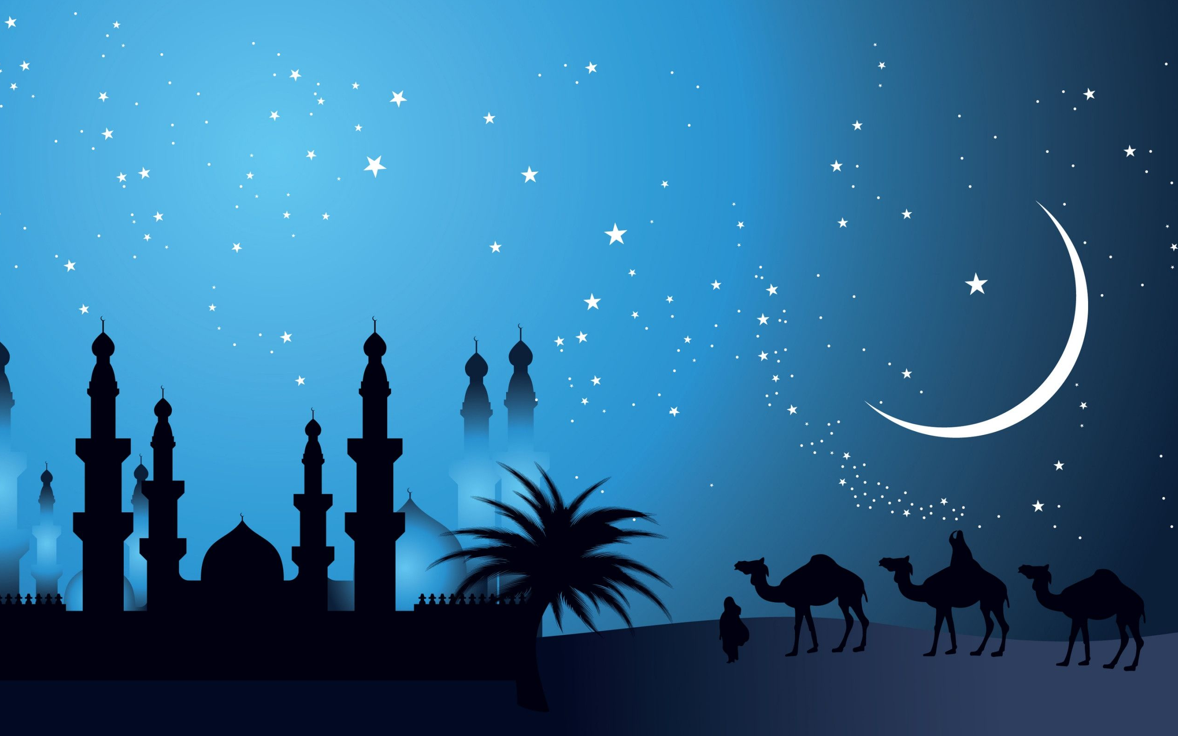
Ibadah Haji
Membina
Peradaban Insan Rabbani
11 Ogos 2017 / 18 Zulkaedah1438

Slide 2
الحَمْدُ لِلَّهِ، الحَمْدُ لِلَّهِ الَّذِي مَنَّ عَلَيْنَا بِنِعْمَةِ الأَمْنِ وَالإِسْتِقْرَارِ، أَحْمَدُهُ سُبْحَانَهُ وَأَشْكُرُهُ وَأَسْأَلُهُ الْعِظَّةَ وَالإِعْتِبَارِ، وَأَشْهَدُ أَنْ لاَّ إِلَهَ إِلاَّ اللهُ وَحْدَهُ لاَ شَرِيْكَ لَهُ الْقَآئِلِ: وَكُلُّ شَيْءٍ عِنْدَهُ بِمِقْدَارٍ، وَأَشْهَدُ أَنَّ سَيِّدَنَا وَنَبِيَّنَا مُحَمَّدًا عَبْدُهُ وَرَسُوْلُهُ دَعَا إِلَى اللهِ بِحِكْمَةٍ وَّاقْتِدَارٍ، صَلَّى اللهُ عَلَيْهِ وَعَلَى آلِهِ وَصَحْبِهِ مَا تَعَاقَبَ اللَّيْلُ وَالنَّهَارُ. أَمَّا بَعْدُ: فَأُوْصِيْكُمْ وَنَفْسِي بِتَقْوَى اللهِ.

Slide 3
قَالَ اللهُ تَعَالَى :
ﮤ ﮥ ﮦ ﮧ ﮨ ﮩ ﮪ ﮫ ﮬ ﮭ ﮮ ﮯ ﮰ ﮱ ﯓ ﯔ ﯕ ﯖ ﯗ ﯘ ﯙ ﯚ ﯛ ﯜ ﯝ ﯞ ﯟ ﯠ ﯡ ﯢ ﯣ ﯤ ﯥ ﯦ ﯧ ﯨ ﯩ ﯪ ﯫ ﯬ ﯭ (سورة التوبة 36)

Slide 4
PESANAN TAQWA
meningkatkan ketakwaan
Mudah-mudahan kehidupan ini mendapat keberkatan di dunia dan di akhirat
meninggalkan segala larangan
melaksanakan segala perintah

Slide 5
Tajuk Khutbah :
Ibadah Haji
Membina
Peradaban Insan Rabbani

Slide 6
Segala puji bagi Allah SWT yang mengatur alam semesta ini dengan begitu terperinci.
Adanya siang diiringi dengan adanya malam. Waktu silih berganti menuruti aturannya tanpa ada halangan.
Dunia yang sudah tua ini dari sejak terciptanya hingga sekarang tetap berputar secara baik dan lancar.
dua belas bulan tersebut terdapat empat bulan istimewa menurut Allah SWT yang disebut sebagai bulan-bulan haram.

Slide 7
الزَّمَانُ قَدِ اسْتَدَارَ كَهَيْئَتِهِ يَوْمَ خَلَقَ السَّمَوَاتِ وَالأَرْضَ ، السَّنَةُ اثْنَا عَشَرَ شَهْرًا ، مِنْهَا أَرْبَعَةٌ حُرُمٌ ، ثَلاَثَةٌ مُتَوَالِيَاتٌ ذُو الْقَعْدَةِ وَذُو الْحِجَّةِ وَالْمُحَرَّمُ ، وَرَجَبُ مُضَرَ الَّذِى بَيْنَ جُمَادَى وَشَعْبَانَ

Slide 8
Mafhumnya:
“Setahun berputar sebagaimana keadaannya sejak Allah menciptakan langit dan bumi. Satu tahun itu ada dua belas bulan. Antaranya ada empat bulan haram (suci). Tiga bulannya berturut-turut iaitu Zulkaidah, Zulhijjah dan Muharram. (Satu bulan lagi ialah) Rejab yang terletak antara Jumadil (akhir) dan Sya’ban.”
(Hadis riwayat al-Bukhari dan Muslim)

Slide 9
Para ulama menjelaskan dalam kitab-kitab mereka tentang sebab yang menjadikan empat bulan ini lain dari yang lain.
Perkataan "haram" di sini mungkin lebih tepat jika disebut mulia, suci, atau terhormat sebagaimana kata "haram" yang dinisbahkan kepada Masjidil Haram.
Masjidil Haram merupakan masjid yang sangat mulia yang padanya terdapat Ka’bah al-Musyarrafah.
Padanya terdapat ibadah khusus yang tidak boleh dilakukan di tempat lain seperti tawaf, sa’i, menyentuh Hajar Aswad, Rukun Yamani, berdoa di Multazam dan seterusnya.
Solat di dalam Masjidil Haram juga lebih baik dan utama dari 100.000 solat di tempat lain.
Inilah kemuliaan besar dari Masjidil Haram tersebut.

Slide 10
Bulan Zulkaedah ialah bulan yang dimuliakan, bulan persaudaraan, bulan perdamaian, dan bulan kemaafan.
Masyarakat arab dahulunya menangguhkan permusuhan dan peperangan dalam bulan haram.
Menyingkap kembali tradisi penduduk arab Mekah, mereka menunggu-nunggu kedatangan bulan haji.
Segala persiapan dilakukan bagi menyambut para tetamu Allah SWT yang ingin melaksanakan ibadah haji di bulan Zulhijjah.

Slide 11
umat Islam sayugianya mengeratkan silaturrahim, berdamai jika ada sebarang permusuhan, memadam sebarang dendam kesumat yang terpendam, merapatkan hubungan yang renggang dan menghubungan persaudaraan yang terpisah.
Lebih-lebih lagi dalam mengukuhkan hubungan kekeluargaan, perlunya usaha untuk sentiasa memperbaiki hubungan antara suami isteri, hubungan antara ibu bapa dengan anak-anak, dan saudara mara yang lain.
Sebagaimana mulianya Masjidil Haram, empat bulan haram ini juga sangat mulia. Atas sebab itu Rasulullah SAW menyebut dalam hadis tadi bahawa keempat-empat bulan ini sebagai bulan haram (bulan yang suci).

Slide 12
Maka selayaknya bagi tiap-tiap Muslim lebih berhati-hati dalam tindak-tanduk mereka
sebagai memenuhi perintah Allah SWT dalam ayat 36 Surah al-Taubah yang dibacakan pada awal khutbah tadi
“maka janganlah kamu menganiaya dirimu dalam bulan-bulan itu”
dengan membawa maksud janganlah kita menambahkan beban dosa kita sendiri.

Slide 13
Tiada ibadah khusus dalam bulan Zulkaedah.
Bulan ini ialah bulan permulaan musim haji.
sebahagian besar ulama’ mengatakan bahawa umrah adalah lebih afdhal pada bulan Zulkaedah berdasarkan tindakan Rasulullah SAW yang mengerjakan umrah-umrah baginda pada bulan Zulkaedah
haji tamattu’ juga dimulakan pada bulan Zulkaedah.

Slide 14
Sayugia kita mengusahakan untuk solat fardhu secara berjemaah di masjid atau mana-mana tempat dilaungkan azan.
Usahakan pula untuk sentiasa berada di saf pertama. Solat-solat sunat seperti tahajjud, witir, qabliyah dan ba’diyah dan lain-lain lagi juga perlu ditambah dan diamalkan secara konsisten.

Slide 15
Al-Quran juga perlu dibaca secara lebih kerana ia salah satu amalan mudah untuk kita mendulang pahala.
Perbanyakkan juga bersedekah kerana dalam pada kita menjaga hubungan kita dengan Allah SWT, kita juga perlu menjaga hubungan antara sesama manusia.
Amalan-amalan ini juga perlu diberi penekanan dalam keluarga masing-masing kerana sebagai nakhoda yang mengemudi sebuah kapal,
pastinya kita tidak mahu mengarahkan kapal kita ke lembah dan kawasan yang berbahaya.

Slide 16
Keseharian kita jika diperhatikan sangat banyak bermuamalah sesama manusia.
Maka peluang untuk melakukan amal soleh yang berkaitan dengan hubungan sesama manusia (حَبْلٌ مِنَ النَّاسِ) lebih banyak.
Sedekah, antaranya, merupakan amal soleh yang hendaknya ditingkatkan di bulan haram ini.
Tambahilah kuantiti dan kualiti ketika bersedekah.
Sedekah hendaknya menjadi budaya kita sebagai bekal akhirat.
Ingatlah penyesalan orang fasiq di akhirat, iaitu mereka minta dikembalikan ke dunia supaya dapat bersedekah lantaran telah melihat betapa agungnya pahala bersedekah.

Slide 17
Orang-orang yang beriman tertunggu-tunggu kedatangan bulan mulia Zulkaedah dan Zulhijjah kerana padanya terdapat kelebihan-kelebihan yang banyak.
Ibadah haji, misalnya, menyaksikan berkumpulnya berjuta umat Islam yang datang dari segenap pelusuk dunia ke salah satu tempat yang suci iaitu Tanah Haram untuk menunaikan haji.
Manakala bagi mereka yang tidak berkemampuan menunaikan ibadah haji pula, mereka tertunggu-tunggu kedatangan bulan Zulhjjah ini untuk melaksanakan ibadah korban.
Kedua-dua ibadah ini – iaitu ibadah haji dan korban – merupakan tanda ketakwaan kepada Yang Maha Agung.

Slide 18
Menurut Abdullah bin Mas’ud bahawa Rasulullah SAW bersabda:
تَابِعُوا بَيْنَ الْحَجِّ وَالْعُمْرَةِ ، فَإِنَّهُمَا يَنْفِيَانِ الْفَقْرَ وَالذُّنُوبَ ، كَمَا يَنْفِي الْكِيْرُ خَبَثَ الْحَدِيْدِ وَالذَّهَبِ وَالْفِضَّةِ ، وَلَيْسَ لِلْحَجَّةِ الْمَبْرُورَةِ ثَوَابُ إِلاَّ الْجَنَّةُ
Mafhumnya:
“Laksanakanlah ibadah haji berserta umrah, maka sesungguhnya kedua-duanya akan menghalang kamu daripada kefakiran dan dosa, sebagaimana hembusan api menghilangkan segala kekotoran besi, perak dan emas. Dan bukanlah bagi ibadah haji mabrur (yang diterima) itu akan mendapat balasan kecuali syurga.” (Hadis riwayat al-Tirmizi)

Slide 19
Alhamdulillah, pada hari Rabu, 9 Ogos 2017, Dewan Rakyat telah meluluskan pindaan kepada Akta Membaharui Perkahwinan dan Perceraian 1976 (Akta 164) tanpa seksyen 88A.
telah lama diperjuangkan oleh pelbagai pihak termasuklah pihak berkuasa agama negeri secara konsesus dan konsisten bagi memastikan kemaslahatan ummah terpelihara dan kedaulatan Perlembagaan Persekutuan dipertahankan.
Mimbar turut menyeru supaya umat Islam menerima pindaan ini dan tidak mempolemikkannya agar keharmonian masyarakat berbilang kaum di negara ini terpelihara.

Slide 20
Penjagaan ini membawa maksud maslahah perlu diberi perhatian manakala mafsadah pula perlu diawasi dalam usaha menetapkan sebarang keputusan berasaskan syariat.
Usaha kerajaan dalam menyelesaikan banyak isu menurut ruang lingkup yang dibenarkan oleh undang-undang telah mengambil kira aspek Maqasid Syariah termasuk dalam aspek penjagaan agama dan keturunan di samping tidak menjejaskan kesucian agama Islam itu sendiri.

Slide 21
Pertama: Sayugia bagi setiap umat Islam memperbaiki hubungan antara sesama manusia lebih-lebih lagi apabila berada di bulan-bulan haram seperti Zulkaedah, Zulhijjah, Muharram dan Rejab.
Kedua: Ibadah haji dan ibadah korban melatih umat Islam untuk sedia berkorban jiwa, harta, tenaga, dan nyawa dalam usaha mendapatkan keredhaan Allah SWT.
Ketiga: Umat Islam sewajarnya tidak mempolemikkan sesuatu isu yang tidak difahami secara mendalam agar keharmonian masyarakat berbilang kaum di negara ini terpelihara.
rumusan sebagai pengajaran

Slide 22
ﭷ ﭸ ﭹ ﭺ ﭻ
ﮖ ﮗ ﮘ ﮙ ﮚ ﮛ ﮜ ﮝ ﮞ ﮟ ﮠ ﮡ ﮢ ﮣ ﮤ ﮥ ﮦ ﮧ ﮨ ﮩ ﮪ ﮫ ﮬ ﮭ ﮮ ﮯ ﮰ ﮱ ﯓ ﯔ ﯕ ﯖ ﯗ ﯘ ﯙ ﯚ ﯛ ﯜ ﯝ ﯞ

Slide 23
Maksudnya:
“ Sesungguhnya Rumah Ibadat yang mula-mula dibina untuk manusia (beribadat kepada Tuhannya) ialah Baitullah yang di Mekah, yang berkat dan (dijadikan) petunjuk hidayah bagi umat manusia. Di situ ada tanda-tanda keterangan yang nyata (yang menunjukkan kemuliaannya; diantaranya ialah) Makam Nabi Ibrahim. Dan sesiapa yang masuk ke dalamnya, aman tenteramlah dia. Dan Allah mewajibkan manusia mengerjakan ibadat Haji dengan mengunjungi Baitullah, iaitu sesiapa yang mampu sampai kepadanya. Dan sesiapa yang kufur (ingkarkan kewajipan ibadat haji itu), maka sesungguhnya Allah Maha Kaya (tidak berhajatkan sesuatu pun) dari sekalian makhluk..”
Surah ali Imran ayat 96-97

Slide 24
بَارَكَ اللهُ لِيْ وَلَكُمْ بِالْقُرْآنِ الْعَظِيْمِ وَنَفَعَنِي وَإِيَّاكُمْ بِمَا فِيْهِ مِنَ الأيَاتِ وَالذِّكْرِ الْحَكِيْمِ وَتَقَبَّلَ مِنِّي وَمِنْكُمْ تِلاوَتَهُ إِنَّهُ هُوَ السَّمِيعُ الْعَلِيْمُ. أَقُوْلُ قَوْلِيْ هَذَا وَأَسْتَغْفِرُ اللهَ الْعَظِيْمَ لِيْ وَلَكُمْ وَلِسَائِرِ الْمُسْلِمِيْنَ وَالْمُسْلِمَاتِ وَالْمُؤْمِنِيْنَ وَالْمُؤْمِنَاتِ الأَحْيَاءِ مِنْهُمْ وَالأَمْوَاتِ، فَاسْتَغْفِرُوْهُ، إِنَّهُ هُوَ الْغَفُوْرُ الرَّحِيْمُ

Slide 25
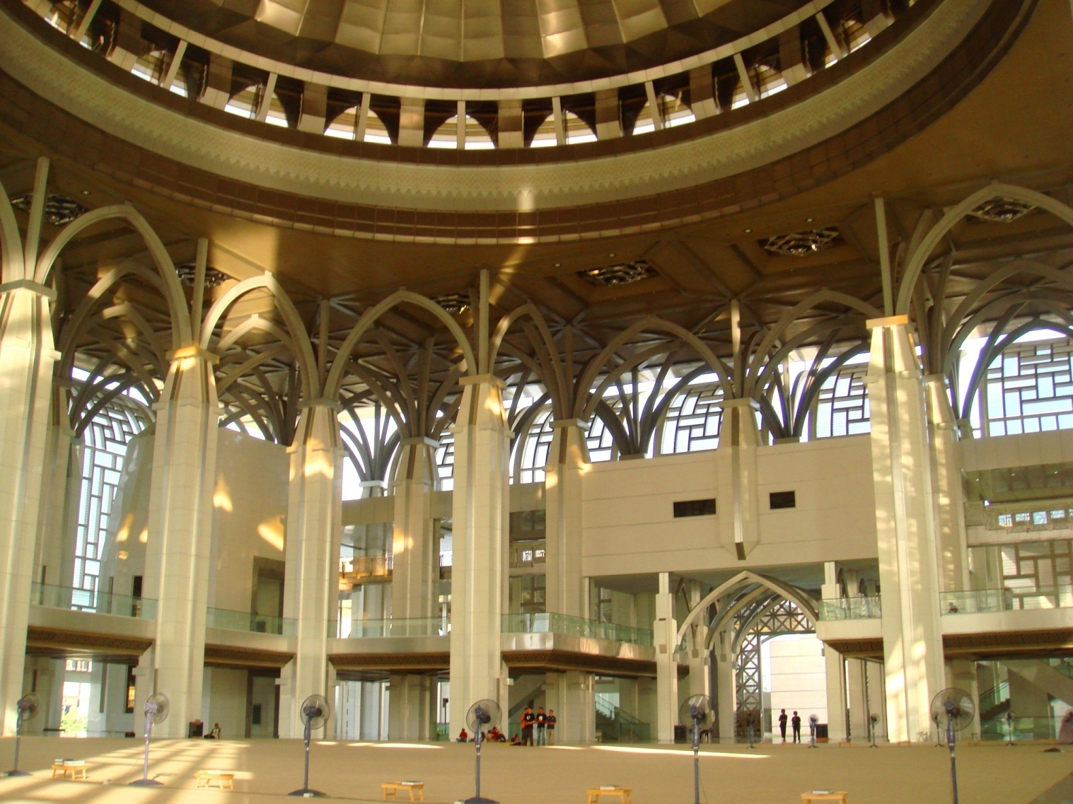

Slide 26
الْــحَـمْـدُ لِلَّــهِ حَـمْدًا كَثِيرًا كَـمَـا أَمَرَ، أَشْهَدُ أَن لَّا إِلَـــــــهَ إِلَّا اللَّهُ وَحْدَهُ لَا شَرِيــــكَ لَــــهُ، إِقْرَارًا بِرُبُوبِــيَّـــتِــهِ وَإِرْغَـــامًــا لِّـمَـنْ جـَحـَدَ بِــهِ وَكَـفَـرَ، وَأَشْهَدُ أَنَّ سَيِّدَنَــا مُـحَـمَّـدًا عَبْدُهُ وَرَسُـــولُـهُ سَيِّدُ الْجِـنِّ وَالْبَشَرِ.
Aku bersaksi bahawa tiada tuhan yang disembah melainkan Allah yang Maha Esa dan tiada sekutu bagi-Nya. Aku juga bersaksi bahawa penghulu dan Nabi kami Muhammad SAW adalah hamba dan rasul-Nya penghulu segala jin dan manusia.

Slide 27
اللَّـهُمَّ فَـصَــلِّ وَسَــلِّمْ عَلَى سَيِّدِنَــا مُـحَـمَّـدٍ وَعَلَى آلِــــــهِ الْــمُـصـَابِيحِ الْغُرَرِ.
Ya Allah, berilah selawat, sejahtera dan berkat ke atas penghulu dan Nabi kami Muhammad SAW, kaum keluarga serta para sahabat baginda.

Slide 28
أَمَّـــا بَعْدُ، فَيَا أَيُّــهـَــا الـنَّــاسُ، اتَّـقُـوا اللَّـهَ فِيمَـا أَمَـرَ، وانْـتَــهُــوا عَـمَّـا نَـهَـاكُمْ عَـنْـهُ وَحَــذَّرَ. وَاعْلَمُـوا أَنَّ اللَّهَ أَمَـرَكُمْ بِــأَمْــرٍ بَـدَأَ فِــيــهِ بِنَفْسِـهِ وَثَــنَّـى بِــمَـلَائِــــكَتِهِ الْمُسَـبِّـحَـةِ بِقُدْسِهِ. فَـقَـالَ اللَّـهُ تَعَالَى وَلَمْ يَزَلْ قَـــــائِــلًا عَـلِــيـمًـا:

Slide 29
ﭲ ﭳ ﭴ ﭵ ﭶ ﭷ ﭸ ﭹ ﭺ ﭻ ﭼ ﭽ ﭾ ﭿ ﮀ

Slide 30
اللَّهُمَّ صَلِّ وَسَلِّمْ عَلَى سَيِّدِنَا مُحَمَّدٍ وَعَلَى آلِ سَيِّدِنَا مُحَمَّدٍ كَمَا صَلَّيْتَ عَلَى سَيِّدِنَا إِبْرَاهِيْمَ وَعَلَى آلِ سَيِّدِنَا إِبْرَاهِيْمَ؛ وَبَارِكْ عَلَى سَيِّدِنَا مُحَمَّدٍ وَعَلَى آلِ سَيِّدِنَا مُحَمَّدٍ كَمَا بَارَكْتَ عَلَى سَيِّدِنَا إِبْرَاهِيْمَ وَعَلَى آلِ سَيِّدِنَا إِبْرَاهِيْمَ فِى الْعَالَمِيْنَ إِنَّكَ حَمِيْدٌ مَجِيْدٌ.

Slide 31
وَارْضَ اللّهُمَّ عَنِ الأَرْبَعَةِ الْخُلَفَاءِ الرَّاشِدِيْنَ سَادَاتِنَا أَبِى بَكْرٍ وَعُمَرَ وَعُثْمَانَ وَعَلِىٍّ بْنِ أَبِى طَالِبٍ، وَعَنْ أَزْوَاجِ نَبِيِّنَا الْمُطَهَّرَاتِ مِنَ الأَدْنَاسِ وَعَنْ أَهْلِ بَيْتِهِ وَقَرَابَتِهِ وَعَنْ سَائِرِ الصَّحَابَةِ الأَكْرَمِيْنَ وَالتَّابِعِيْنَ وَمَنْ تَبِعَهُمْ بِإِحْسَانٍ إِلَى يَوْمِ الدِّيْنِ. وَارْضَ عَنَّا بِرَحْمَتِكَ يَا أَرْحَمَ الرَّاحِمِيْنَ.
Ya Allah, kurniakanlah keredaan kepada empat orang khulafa ar-Rasyidin Saidina Abu Bakar, Umar, Usman dan Ali bin Abi Talib. Isteri-isteri Nabi yang suci, ahli keluarga, seluruh sahabat serta para tabiin. Juga, redhailah kami sekalian wahai Tuhan Yang Maha Penyayang.

Slide 32
وَعَنْ أَهْلِ بَيْتِهِ وَقَرَابَتِــهِ وَعَن سَائِرِ الصَّحَـابَـةِ الْأَكْرَمِينَ، وَالتَّـابِعِينَ وَمَن تَبِعَهُمْ بِإِحْسَانٍ إِلَى يَوْمِ الدِّينِ، وَارْضَ عَــنَّا بِرَحْمَتِكَ يَـــا أَرْحَمَ الرَّاحِمِينَ.
اللَّهُـمَّ اغْفِرْ لِلْمُسْلِمِينَ وَالـْمـُسْلِمَاتِ وَالْـمُؤْمِنِينَ وَالْـمُـؤْمِـنَـاتِ الْأَحْـيَــاءِ مِنْهُمْ وَالْأَمْـوَاتِ، وَأَلِّـفْ بَيْنَ قُلُوبِهِمْ وَأَصْلِحْ ذَاتَ بَيْنِهِمْ، وانْصُرْهُمْ عَلَى عَدُوِّكَ وَعَدُوِّهِمْ.
اللَّهُـمَّ انْصُرْ سَلَاطِينَ الْـمُسْلِمِينَ وَأَيِّـدْهُـمْ بِالتَّـقْوَى والتَّوْفِيقِ إِلَى يَوْمِ الدِّينِ، وَأَعْلِ كَلِمَةَ الْـمُوَحـِّدِينَ، وَأَدِمْ لَهُمُ الْعِـزَّةَ والتَّـمْـكِينِ.
اللَّهُـمَّ اهْدِنَا سُبُـلَ السَّلَامِ وَأَخْرِجْنَا مِنَ الظُّـلُـمَـاتِ إِلَى النُّورِ، وَجَـنِّـبْنَا الْـفَوَاحِشَ مَا ظَهَرَ مِنْهَا وَمَـا بَطَنَ.

Slide 33
اللَّـهُمَّ أَنزِلِ الرَّحْمَــةَ والسَّكِينَةَ وَالسَّلاَمَةَ والْعَافِيَةَ عَلَى عَبْدِكَ الْحَارِسِ لِشَرِيعَتِكَ مَلِكِنَا كباوه دولي يغ مها موليا سري فادوك بضيندا يغ دفرتوان أضوغ
سلطان محمد كليما
وَعَلَى كُلِّ قَرَابَتِهِ أَجْمَعِيْنَ. أَصْلَحَ اللَّهُ مُلْكَــــــهُ وَإِحْسَــانَهُ وَفَيَّضَ لَــــــهُ عَدْلَهُ وَبَلَّغَهُ مِنَ الْخَيْرِ مَـــا شَــــــــاءَهُ. اللَّـهُمَّ أَدِمِ الشَّرْعَ الشَّريفَ لَـــهُ وَلِوُزَرَائــِـــــــــــهِ سَبِيلًا وَمِنْهَــاجًــا، وَارْزُقْهُمُ التَّوْفِيقَ لِكُلِّ خَيْرٍ وَاجْعَـلْهُمْ سِرَاجًــا وَّهَّــــــاجًــــا.

Slide 34
اللَّـهُمَّ اجْعَلْ مَالِيزِيــــــَّــــــا وَسَــائِرَ بِلَادِ الْـمُسْلِمِينَ طَيِّبَةً آمِنَةً مُّطْمَئِــــــنَّـــةً رَّخِيَّـــةً. اللَّـهُمَّ سَلِّمْ بِلَادَنَـــــا مِنَ الْــمُــفْسِدِينَ وَطَهِّرْهَــا مِنَ الْـمُتَطَرِّفِينَ وَوَفِّقْنَا جَمِيعًا لِطَاعَتِكَ وَطَاعَةِ رَسُولِكَ مُحَمَّدٍ صَلَّى اللَّهُ عَلَيْهِ وَسَلَّمَ وَطَاعَةِ مَنْ أَمَرْتَنَا بِطَاعَتِهِ.
Ya Allah jadikanlah Malaysia dan seluruh negara umat Islam dalam keadaan aman, tenang dan makmur. Ya Allah selamatkan negara kami daripada golongan yang melakukan kerosakan, dan bersihkannya daripada golongan yang melampaui batasan dan perbaiki jalan kami dalam mentaati-Mu, Rasul-Mu dan mereka yang engkau perintah kami mentaatinya.

Slide 35
Ya Allah, kami memohon agar dengan rahmat dan perlindungan Mu, negara kami ini dan seluruh rakyatnya dikekalkan dalam keamanan dan kesejahteraan.
Tanamkanlah rasa kasih sayang dan kekalkanlah perpaduan di kalangan kami.
Semoga dengannya kami sentiasa hidup aman damai, sejahtera dan selamat sepanjang zaman.

Slide 36
ﯫ ﯬ ﯭ ﯮ ﯯ ﯰ ﯱ ﯲ ﯳ ﯴ ﯵ ﯶ ﯷ ﯸ ﯹ ﯺ
Ya Tuhan kami, janganlah engkau mengubah hati kami selepas Engkau memberi hidayah kepada kami dan kurniakanlah kami rahmat di sisiMu sesungguhnya Engkaulah Maha Pemberi

Slide 37
ﯜ ﯝ ﯞ ﯟ ﯠ ﯡ ﯢ ﯣ ﯤ ﯥ ﯦ
Ya Allah, Ya Tuhan kami, anugerahkanlah kami dengan kebaikan di dunia dan di akhirat, serta jauhilah kami daripada azab api neraka.

Slide 38
ﭻ ﭼ ﭽ ﭾ ﭿ ﮀ ﮁ ﮂ ﮃ ﮄ ﮅ ﮆ ﮇ ﮈ ﮉ ﮊ ﮋ
فَاذْكُرُوا اللهَ الْعَظِيْمَ يَذْكُرْكُمْ وَاشْكُرُوهُ عَلَى نِعَمِهِ يَزِدْكُمْ
وَاسْأَلُوهُ مِنْ فَضْلِهِ يُعْطِكُمْ وَلَذِكْرُ اللهِ أَكْبَرُ، وَاللهُ يَعْلَمُ مَا تَصْنَعُونَ.

